Slide 1

더패키지
더패키지
마케팅 의견서
2026-07-21
문제해결연구소

Slide 2
더패키지 브랜딩 정의
더패키지 · ThePKG
구분
정의
코어 메시지
숨기지 않는 인테리어 — 견적부터 과정·자재까지 전부 공개한다
핵심 서비스
주거공간 인테리어·전체/부분 리모델링 (한샘리하우스 공식대리점)
고객 (비주얼 용)
30~50대 실거주 리모델링 수요 · 가성비와 신뢰를 중시하는 실속형
차별점
- 항목별 견적 100% 공개 (투명성)
- 한샘 정품 자재 · 창호 10년 보증
- 2024 한국고객만족도 1위 · 전문 디자이너 20명

Slide 3
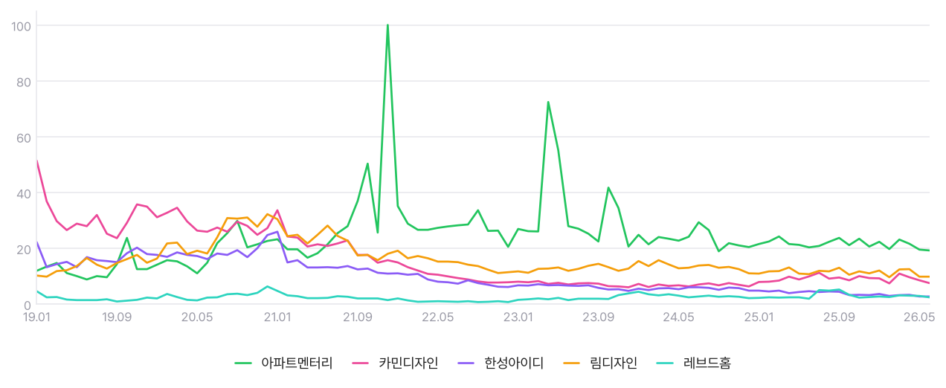
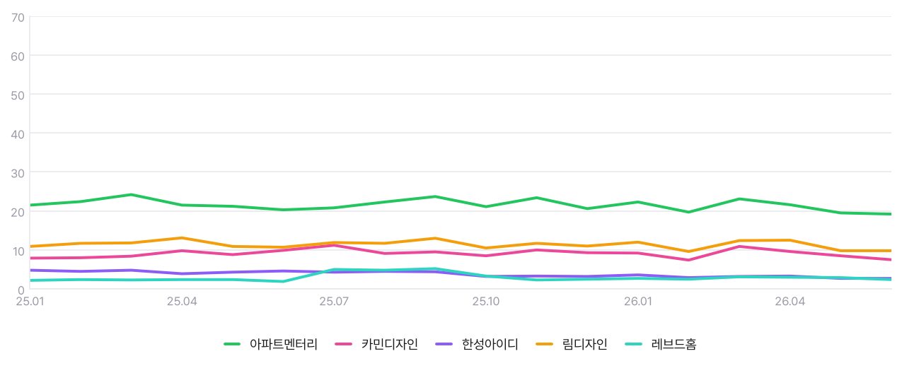
경쟁사 현황
더패키지 · ThePKG
1. 코로나 기간부터 (2019년~현재)
2. 2025년 1월 ~ 현재
· 아파트멘터리가 인테리어 브랜드 검색을 압도적으로 주도(카테고리 1위). 카민·림·한성·레브드홈은 완만한 하향/횡보.
· 시사점 : 전국 브랜드 검색은 아파트멘터리 독주 구조 → 더패키지는 '용인·기흥 지역 + 견적공개' 롱테일에서 승부해야 효율적.
※ 네이버 데이터랩 검색 트렌드 지수(상대값) · 부분월(26.07) 제외

Slide 4
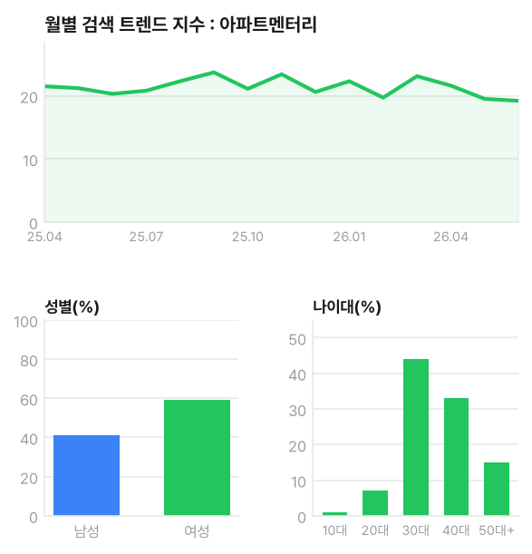
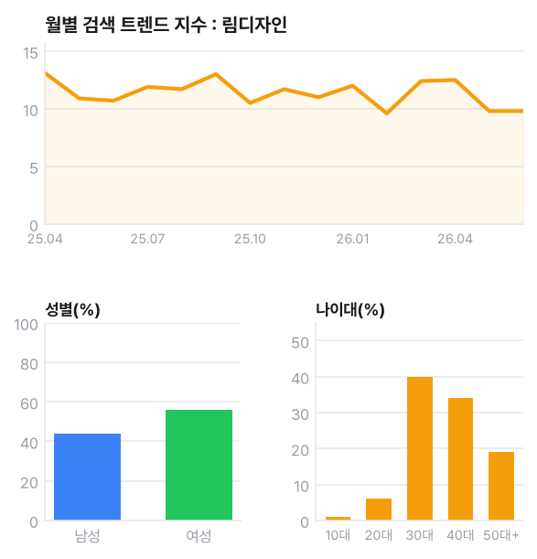
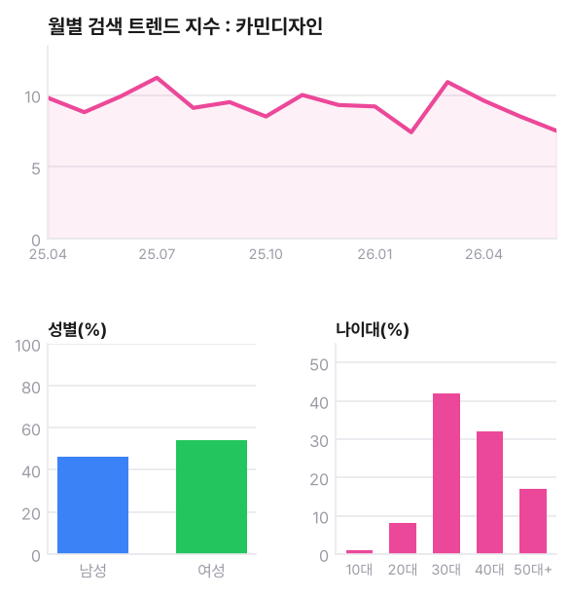
경쟁사 현황
더패키지 · ThePKG
1. 아파트멘터리
2. 림디자인
3. 카민디자인
※ 검색 트렌드=네이버 데이터랩(실측) · 성별·나이대는 업종 일반 패턴 기준 추정(키워드도구 미연동)

Slide 5
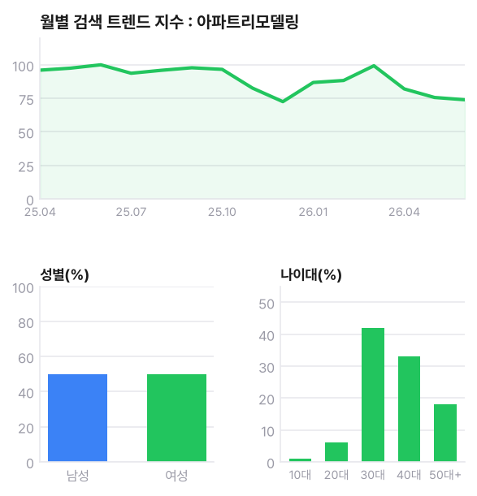
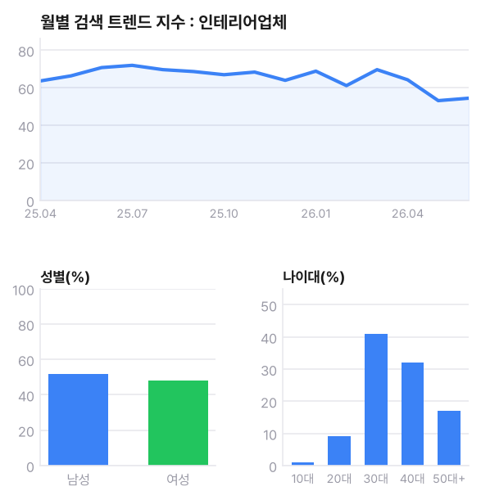
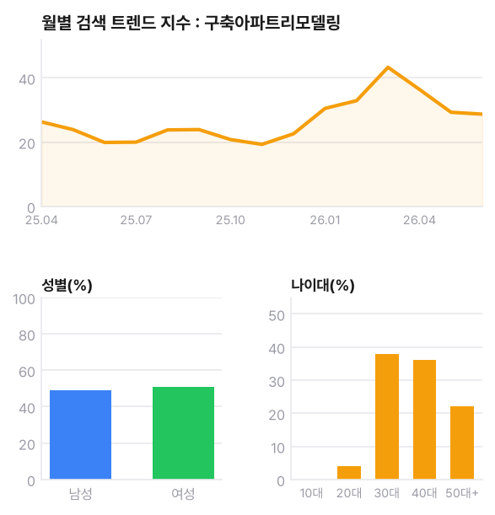
시장 검색 현황
더패키지 · ThePKG
1. 아파트리모델링
2. 인테리어업체
3. 구축아파트리모델링
※ '아파트리모델링'이 시장 대표 키워드(최상단). '구축아파트리모델링'은 연초 상승 → 구축 수요 뚜렷. 성·연령은 추정.

Slide 6
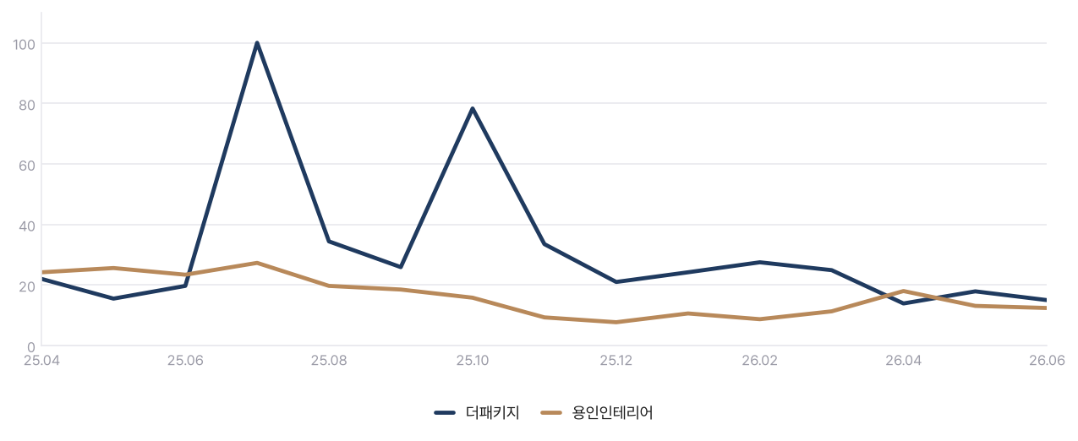
핵심 키워드 노출 현황
더패키지 · ThePKG
1. 자사 노출 현황 (브랜드/지역 키워드)
2. 지역 vs 자사 검색량 (용인)
네이버 검색 노출 점검
· '더패키지' : 오늘의집 파워링크·플레이스·블로그 상위 노출 확인 (브랜드 방어 양호).
· '용인 리모델링 / 기흥 인테리어' : 오늘의집·경쟁 대리점 광고가 상단 선점 → 지역 일반 키워드 노출 약함.
· 블로그 후기 다수 상위 노출(신뢰 자산) — 단, 상당수가 유사 문구의 체험단형.
· 유튜브 영상이 '평수+예산' 롱테일 검색을 견인(자산).
더패키지 검색량은 유튜브 업로드 시점(25.07·25.10)에 급등 → 콘텐츠가 검색 수요를 직접 창출.

Slide 7
SNS · 콘텐츠 운영사항
더패키지 · ThePKG
1. 강점 — 유튜브 '견적 공개'가 핵심 엔진
2. 약점 — 채널 간 메시지·소재 편차
구독 2.07만 · 영상 349편 · 누적 262만 뷰
'평수+총예산+세부견적 공개' 공식이 반복 히트. 신뢰·정보성으로 검색·문의를 직접 창출.
투명성 = 명확한 차별점
'브랜드는 비싸다'는 편견을 숫자로 반박 — 카테고리에서 드문 포지션.
한샘 공식대리점 백본
자재·보증 신뢰가 콘텐츠 설득력을 뒷받침.
유튜브 강 · 인스타/블로그 약
유튜브 자산 대비 인스타 릴스·블로그의 감도/일관성이 낮음(현장 나열형).
소재 다변화 부족
'견적 공개' 단일 축에 집중 → 시즌/정보/신뢰 등 포맷 다변화 여지.
후기 생태계의 진정성 리스크
다수 블로그 후기가 유사 문구(체험단형) → 자연 후기 비중 확대 필요.

Slide 8
자사몰 · 문의 관련사항
더패키지 · ThePKG
1. 문의 경로 구조 (플랫폼 의존)
2. 개선 포인트
전용 자사몰/랜딩 부재
문의가 오늘의집·네이버 블로그·이메일(thepkg@naver.com)로 분산 → 전환 추적 어려움.
상담 유입의 병목
'견적 공개' 콘텐츠로 관심은 크나, 즉시 상담 전환 UI(원클릭 견적폼)가 약함.
플랫폼 수수료·노출 종속
오늘의집 광고 의존도 높음 → 자체 채널로 상담 이관 필요.
원클릭 견적 상담 폼
평수·예산·주소만 받는 초간단 폼 + 카카오 채널 연결.
콘텐츠→상담 동선 통일
유튜브/인스타/블로그 CTA를 하나의 상담 링크로 수렴.
자사 랜딩(경량) 구축
'34평 5,700 견적표'류 대표 콘텐츠를 상담 폼과 묶은 랜딩.

Slide 9
더패키지 SNS
더패키지 · ThePKG
1. 인스타그램 (프로필 / 가독성 / 감도)
2. 블로그 · 유튜브 (썸네일·후기·키워드)
@thepkg_official · 릴스 '오늘의 현장'
시공 스냅·완공컷 중심. 브랜드 무드·톤의 일관성(폰트/컬러/자막)이 약함.
저장·정보형 콘텐츠 부족
견적표·평수별 예산 등 '저장각' 정보 카드가 적음 → 도달/저장 손해.
블로그 blog.naver.com/thepkg
시공사례·수상·후기 활발. 검색 유입 자산. 단 대표이미지·소제목 SEO 최적화 여지.
유튜브 = 최강 자산
'평수+예산' 롱테일 검색 견인. 인스타·블로그로 하이라이트 재활용 시 시너지.
후기 키워드
'후기가 가장 좋은 더패키지' 언급 다수 → 신뢰 키워드 선점(양날: 진정성 관리).

Slide 10
더패키지 자사 채널 운영
더패키지 · ThePKG
구분
정의 (발행 빈도 · 현황)
유튜브
월 4~6회 · 핵심 자산(구독 2.07만/349편) — '평수+견적 공개' 포맷
네이버 블로그
월 8~12회 · 시공사례·후기 중심(검색 유입) — SEO 최적화 여지
인스타그램
월 8~15회(릴스 중심) · 톤·감도 일관성 보강 필요
스레드 / 기타
- (미운영) — 유튜브 하이라이트 확산 채널로 활용 여지
→ 유튜브(강) 자산을 축으로, 인스타 '저장각 정보형' + 블로그 SEO를 붙이면 3채널 선순환이 완성됨.

Slide 11
경쟁사 VOC 분석 (긍정)
더패키지 · ThePKG
※ 분석 정의 = 국내 상위 인테리어/리모델링 업체 5~7곳(아파트멘터리·한샘 대리점 등)의 고객 피드백 종합
키워드
꼼꼼함·완성도
가치관·소통
견적 투명성
사후관리(CRM)
후기
"1mm 오차까지 잡아주고, 마감이 깔끔해 신뢰가 갔어요."
"먼저 물어봐 주고 우리 생활을 이해한 설계였어요."
"항목·금액을 다 보여주니 비교가 쉽고 마음이 놓였어요."
"입주 후에도 A/S가 빨라 만족도가 높습니다."
핵심점
타협 없는 시공 품질
기술이 아닌 '가치'
숨기지 않는 견적
사후관리 = 프리미엄

Slide 12
경쟁사 VOC 분석 (부정)
더패키지 · ThePKG
※ 분석 정의 = 국내 상위 인테리어/리모델링 업체 5~7곳의 고객 피드백 종합
키워드
담당자·소통 변경
예산·일정 초과
후기 진정성
선택 폭
후기
"계약 땐 대표가 친절했는데, 시공 들어가니 담당이 바뀌고 소통이 끊겼어요."
"중간에 추가금이 계속 붙고 일정이 밀려 스트레스였어요."
"블로그 후기가 다 비슷한 문구라 진짜인지 의심됐어요."
"브랜드/대리점은 자재·디자인 선택 폭이 좁게 느껴졌어요."
활용점
담당 고정·소통 창구 명시
추가금 조건 사전 고지
자연 후기·리얼 리뷰 확대
선택지·맞춤 설계 강조

Slide 13
콘텐츠 카테고리
더패키지 · ThePKG
더패키지 · ThePKG
숨기지 않는 인테리어 — 견적부터 과정까지 다 보여준다.
1. 견적 공개
2. 시공 과정
3. 완공 무드
4. 신뢰·후기
평수·항목·자재까지
숫자로 공개하는
투명성 콘텐츠
철거→목공→마감
과정을 그대로 보여주는
리얼 현장
화이트·우드 완공컷
브랜드 톤을 각인하는
감도 콘텐츠
공식대리점·수상·보증
실고객 후기로
신뢰를 쌓는 콘텐츠
비중 30%
비중 25%
비중 20%
비중 25%

Slide 14
벤치마킹 SNS
더패키지 · ThePKG
1. 아파트멘터리 (브랜드 규모·일관성)
2. 오하우스 / 집꾸미기 (정보·저장형)
압도적 브랜드 자산
일관된 톤앤매너·시리즈 콘텐츠로 '브랜드=카테고리' 각인.
배울 점
포맷 시리즈화(예: '○○평 랜선집들이')와 통일된 자막/썸네일 규칙.
더패키지 적용
'견적 공개'를 시그니처 시리즈로 고정 + 썸네일 규칙 통일.
정보·저장 중심 릴스
'○○ 꿀팁 TOP N', 체크리스트 등 저장·공유형 포맷 강세.
배울 점
정보 카드(견적표·평수별 예산·체크리스트)로 저장률↑.
더패키지 적용
유튜브 견적 데이터를 인스타 '저장각 카드'로 재가공.

Slide 15
Thank you
더패키지 마케팅 의견서 · 문제해결연구소

